Slide 1
J’espionne la Saint-Valentin

Slide 2
Tu auras 10 secondes pour observer la scène et compter le nombre pour l’image demandée !

Slide 3
Ensuite tu devras accomplir l’exercice pour le nombre que tu as compté !

Slide 4
Combien de vois-tu ? is-tu ?

Slide 5
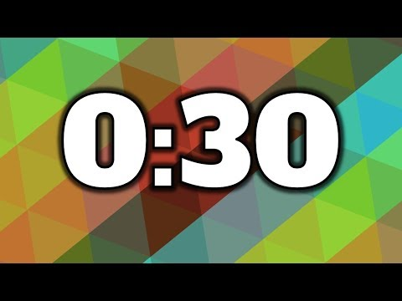
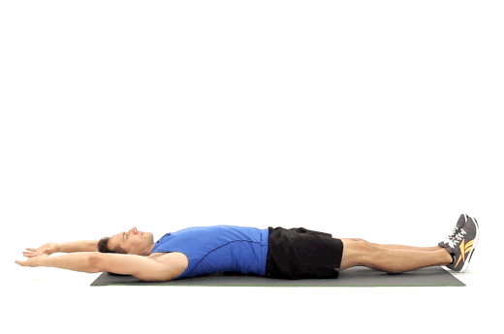
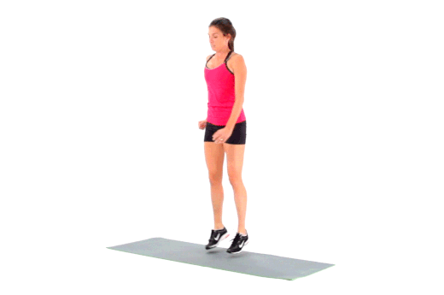
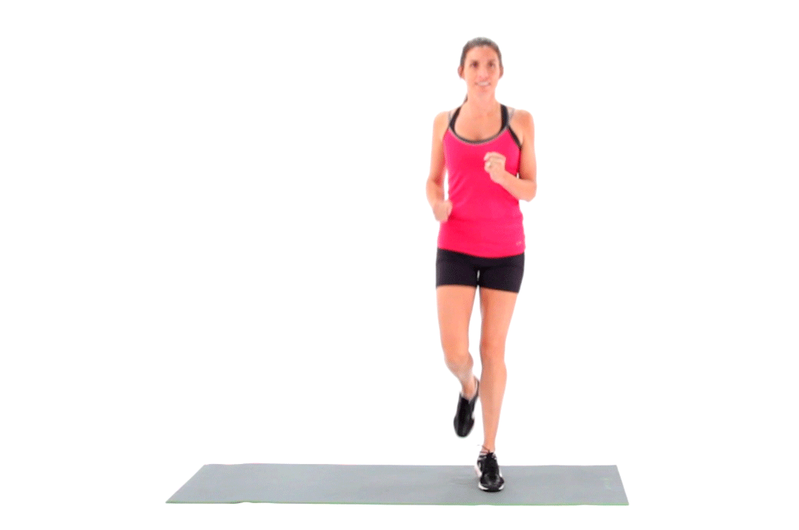
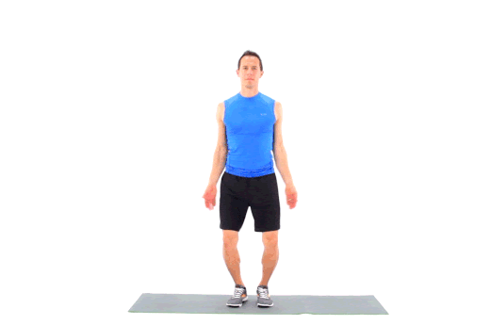
Fais l’exercice pour le nombre compté
6
5
3
4

Slide 6
As-tu vu 3 ? Bravo !
6
5
3
4

Slide 7
Combien de vois-tu ? is-tu ?

Slide 8
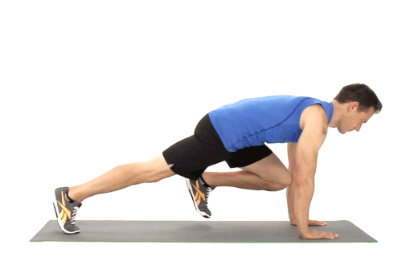
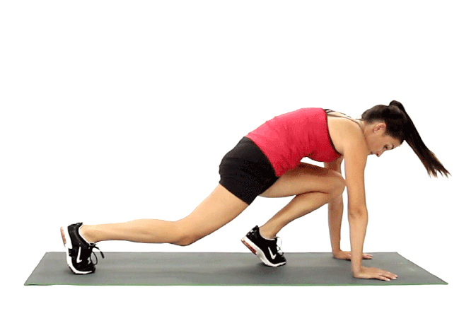
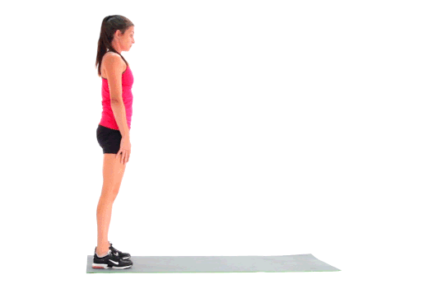
Fais l’exercice pour le nombre compté
7
8
9
10

Slide 9
As-tu vu 8 ? Bravo !
7
8
9
10

Slide 10
Combien d’ vois-tu ? is-tu ?

Slide 11
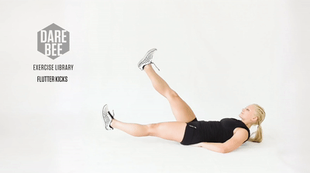
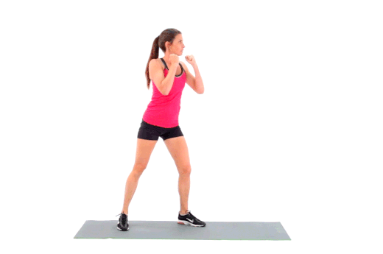
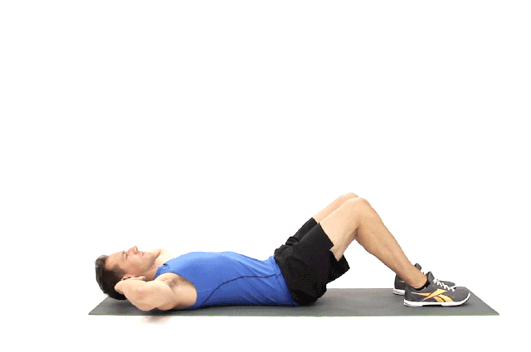
Fais l’exercice pour le nombre compté
12
7
10
11

Slide 12
As-tu vu 11 ? Bravo !
12
7
10
11

Slide 13
Combien de vois-tu ? is-tu ?

Slide 14
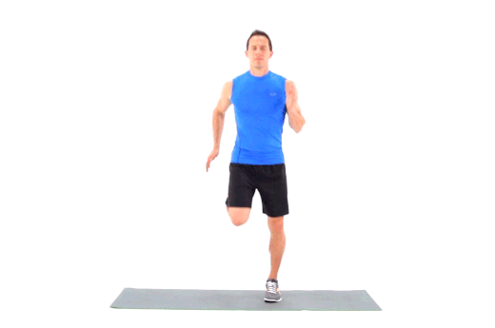
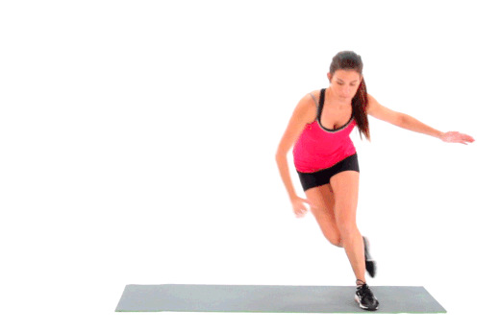
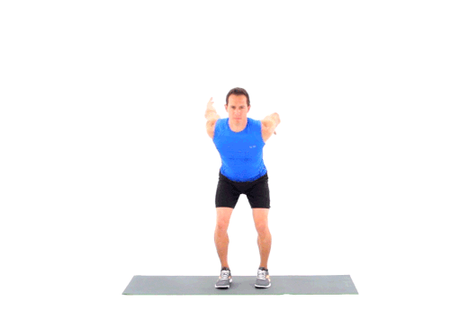
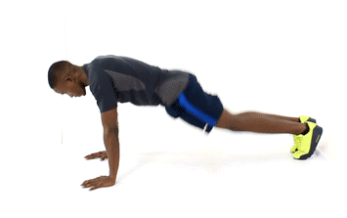
Fais l’exercice pour le nombre compté
10
7
8
6

Slide 15
As-tu vu 6 ? Bravo !
10
7
8
6

Slide 16
Combien de vois-tu ? is-tu ?

Slide 17
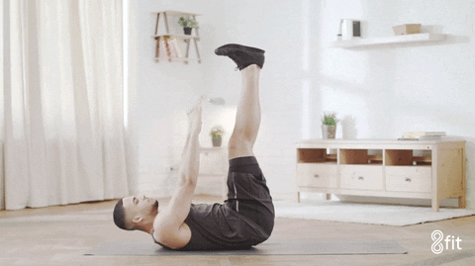
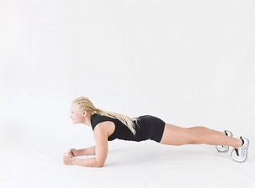
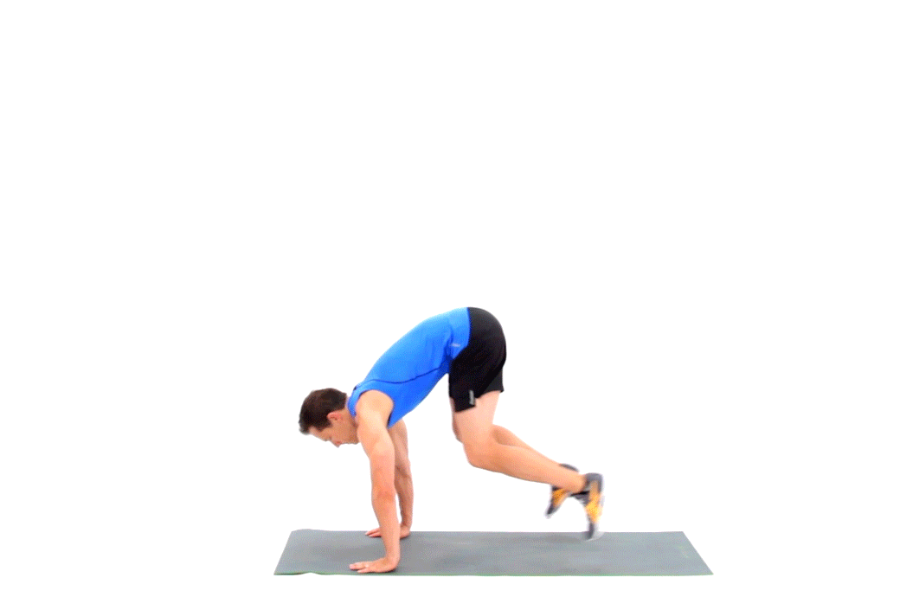
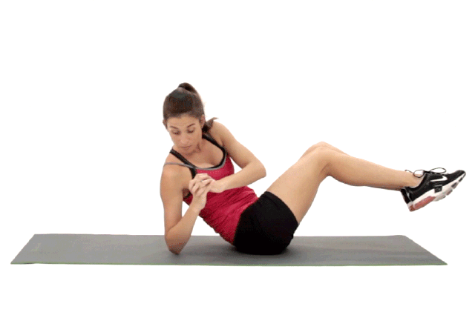
Fais l’exercice pour le nombre compté !
7
9
8
11

Slide 18
As-tu vu 9 ? Bravo !
7
9
8
11

Slide 19
Combien de vois-tu ? is-tu ?

Slide 20
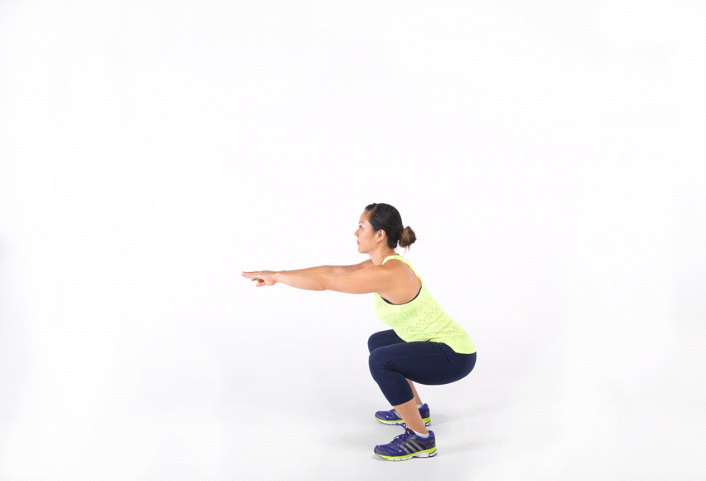
Fais l’exercice pour le nombre compté !
10
9
8
7

Slide 21
As-tu vu 8 ? Bravo !
10
9
8
7

Slide 22
Combien de vois-tu ? is-tu ?

Slide 23
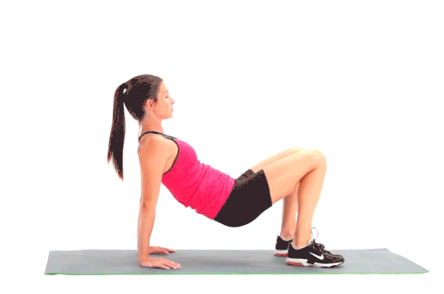
Fais l’exercice pour le nombre compté !
3
5
7
9

Slide 24
As-tu vu 3 ? Bravo !
3
5
7
9

Slide 25
Combien de vois-tu ? is-tu ?

Slide 26
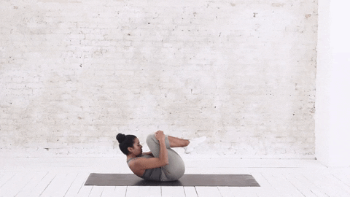
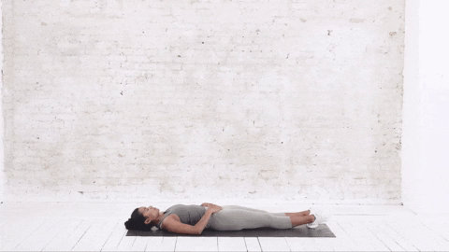
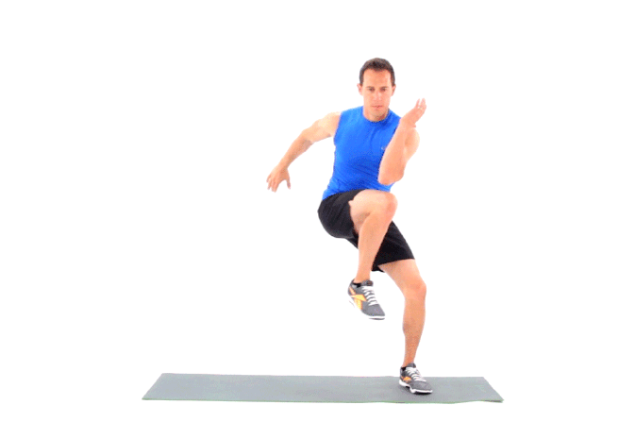
Fais l’exercice pour le nombre compté !
4
7
5
6

Slide 27
As-tu vu 5 ? Bravo !
6
7
5
8

